Slide 1
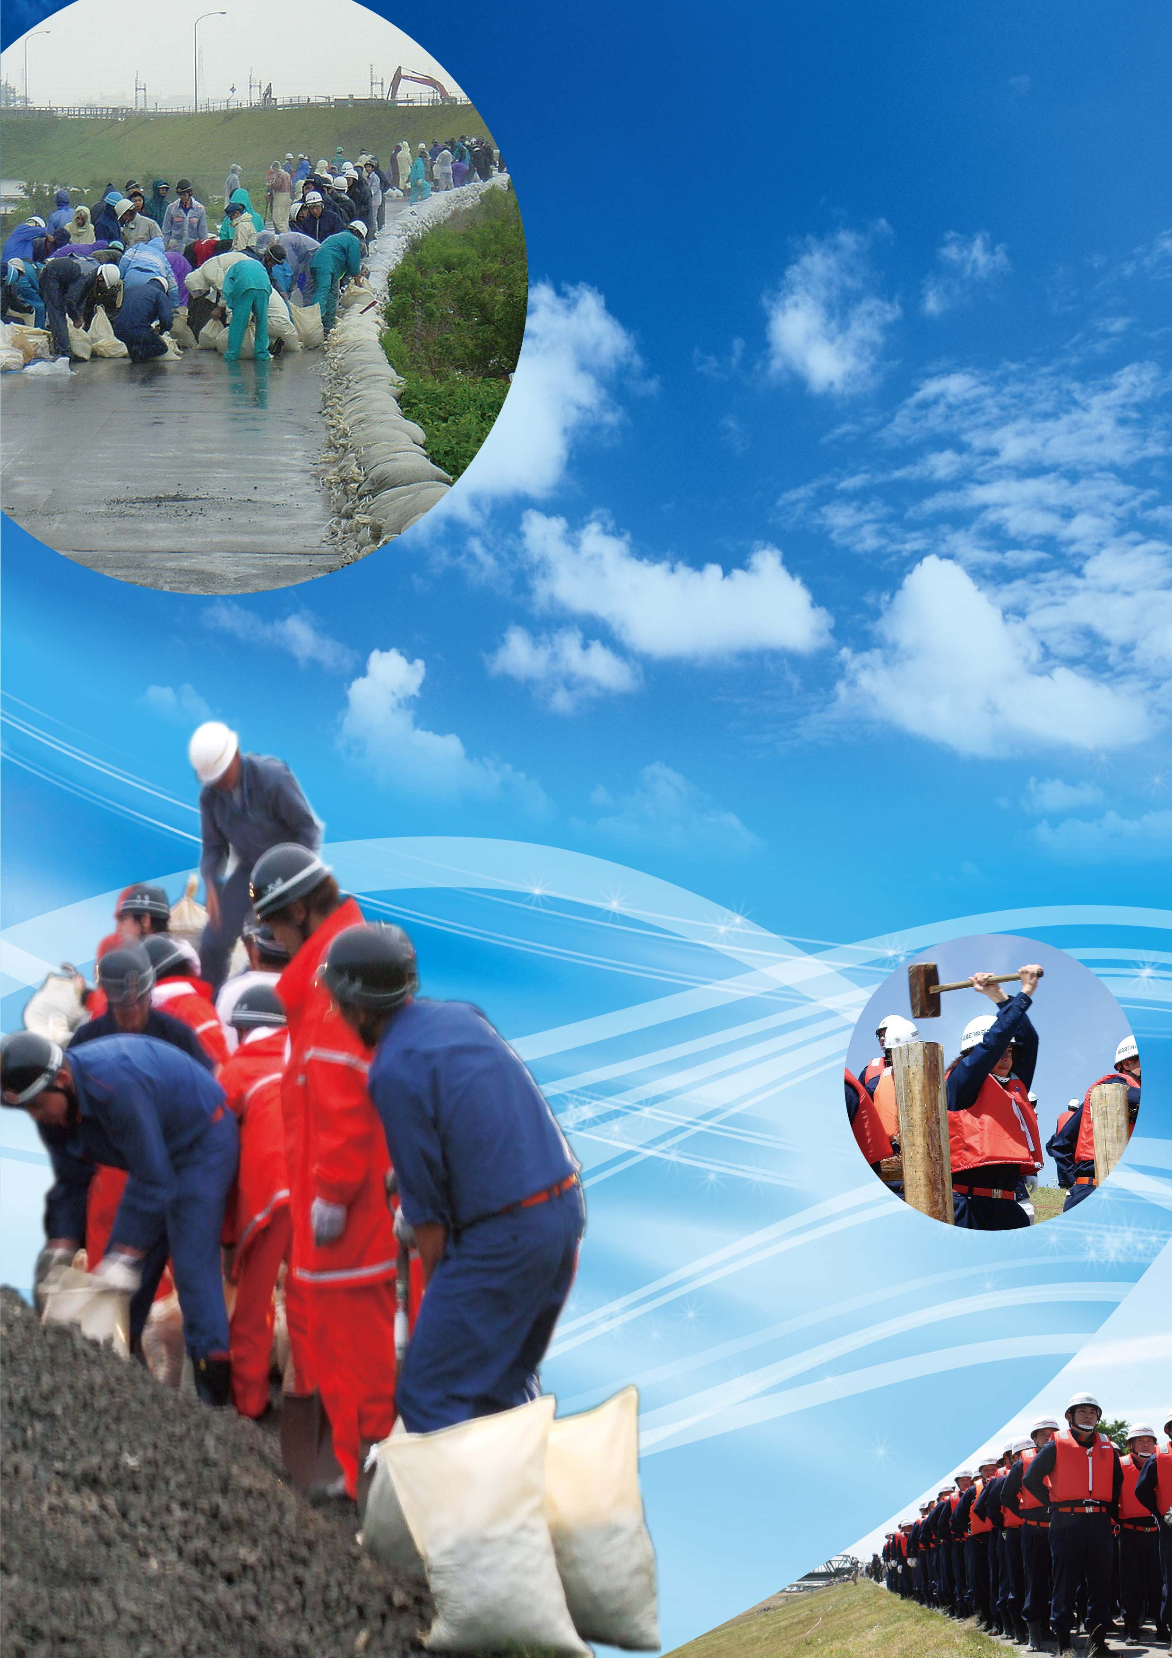




水防シンボルマーク
水防活動は一致団結が大切なこと
から、人々が協力し、そこから発揮
されるパワーで迅速に土のうを積み
上げていくイメージをデザイン化して
います。

Slide 2
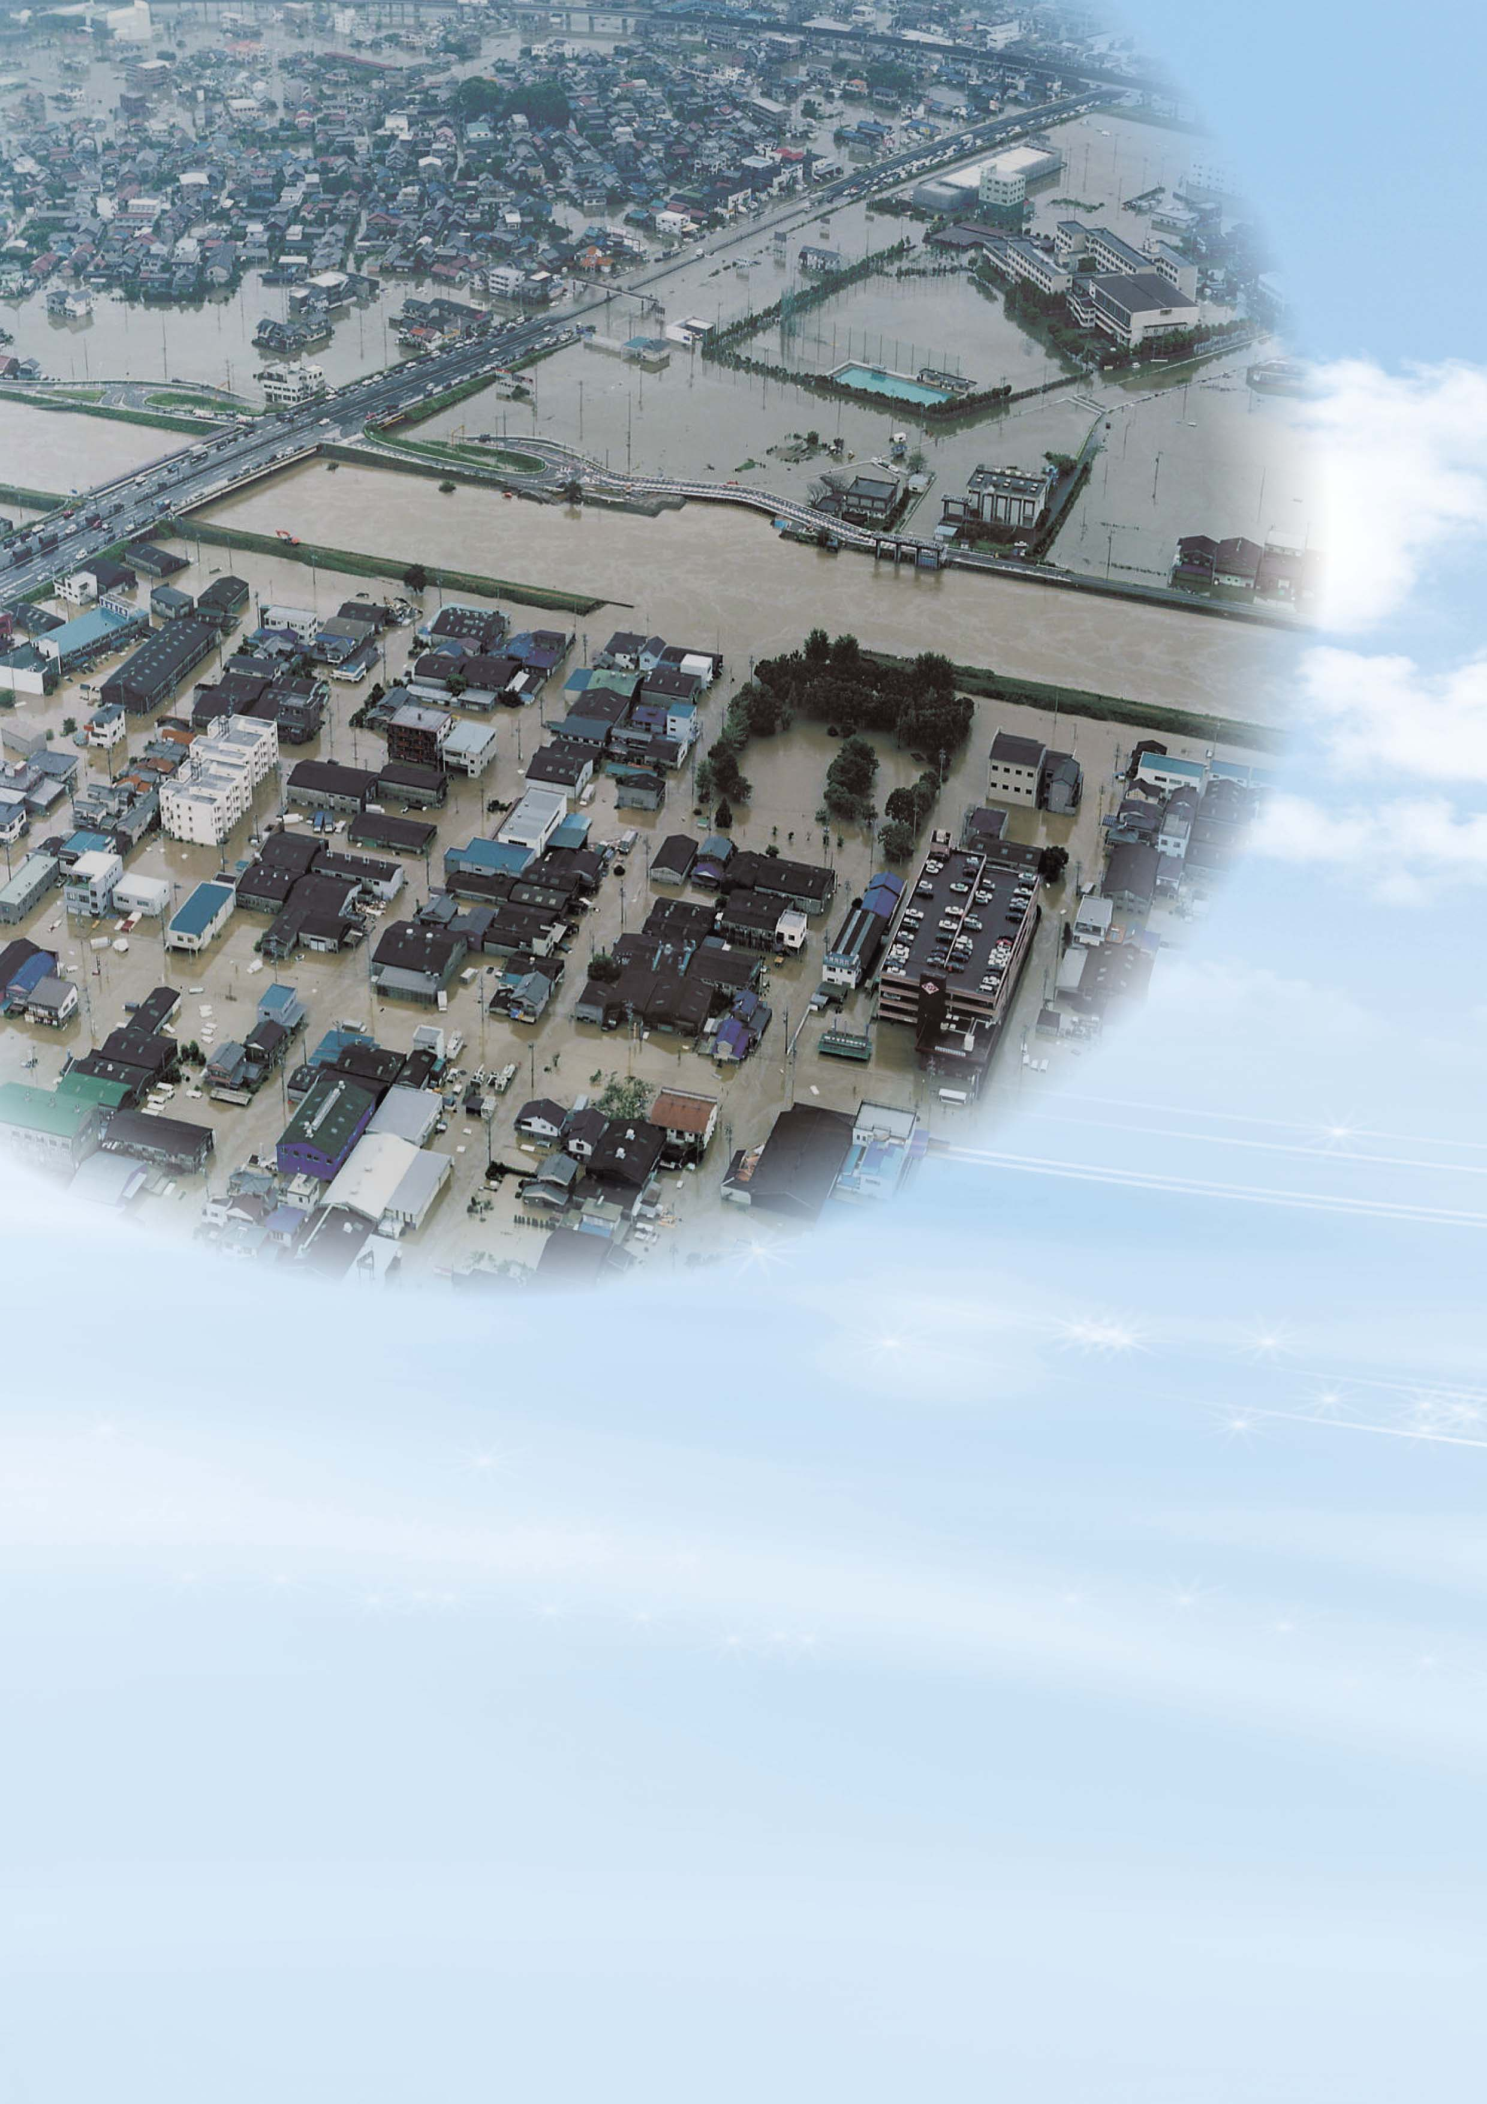

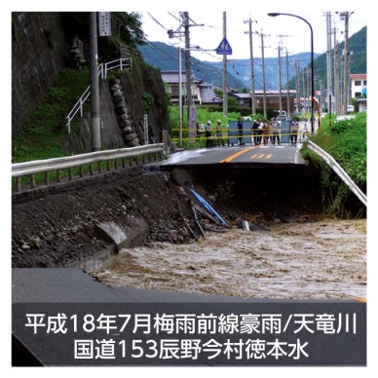
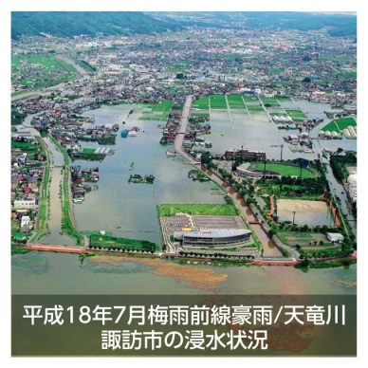

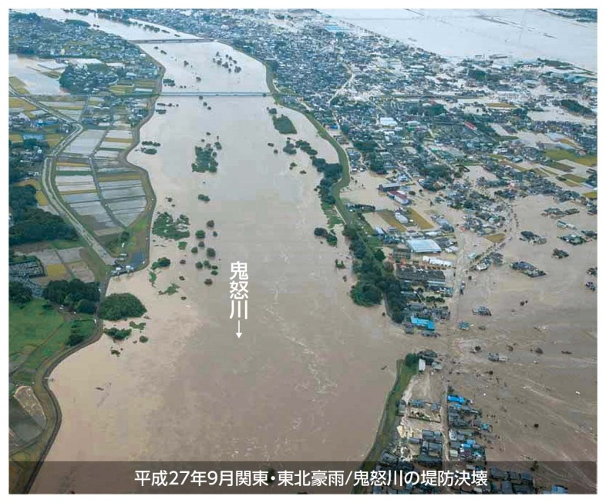
私たちの暮らしの多くは
洪水時の川の水位より
低い土地に位置しており、
浸水や洪水といった水害が、毎年発生しています。
生命や財産を守るため治水対策が行われていますが、
多くの費用と長い期間が必要とされ、
近年では異常気象により川の能力を超えるような
大雨が降ることもあり、
いつ水害が発生するかはわかりません。
私たちの暮らしの多くは
洪水時の川の水位より
低い土地に位置しており、
浸水や洪水といった水害が、毎年発生しています。
生命や財産を守るため治水対策が行われていますが、
多くの費用と長い期間が必要とされ、
近年では異常気象により川の能力を超えるような
大雨が降ることもあり、
いつ水害が発生するかはわかりません。
近年の異常気象
平成27年の関東・東北豪雨災害では、台風や秋雨前線等により積乱雲が帯状に次々に発生する「線状降水帯」という状態を招き、各観測所で既往最多雨量を記録し、鬼怒川では、堤防決壊や溢水等により甚大な被害が発生しました。
また、平成26年の広島市の豪雨や平成24年の九州北部豪雨、平成23年の紀伊半島豪雨など、近年観測記録を上回る洪水が発生しており、「今まで経験したことがない」という言葉が頻繁に聞かれるようになりました。
さらに、今後地球温暖化に伴う気候変動により、雨の降り方がますます局地化・集中化・激化する傾向が高くなると言われています。

Slide 3


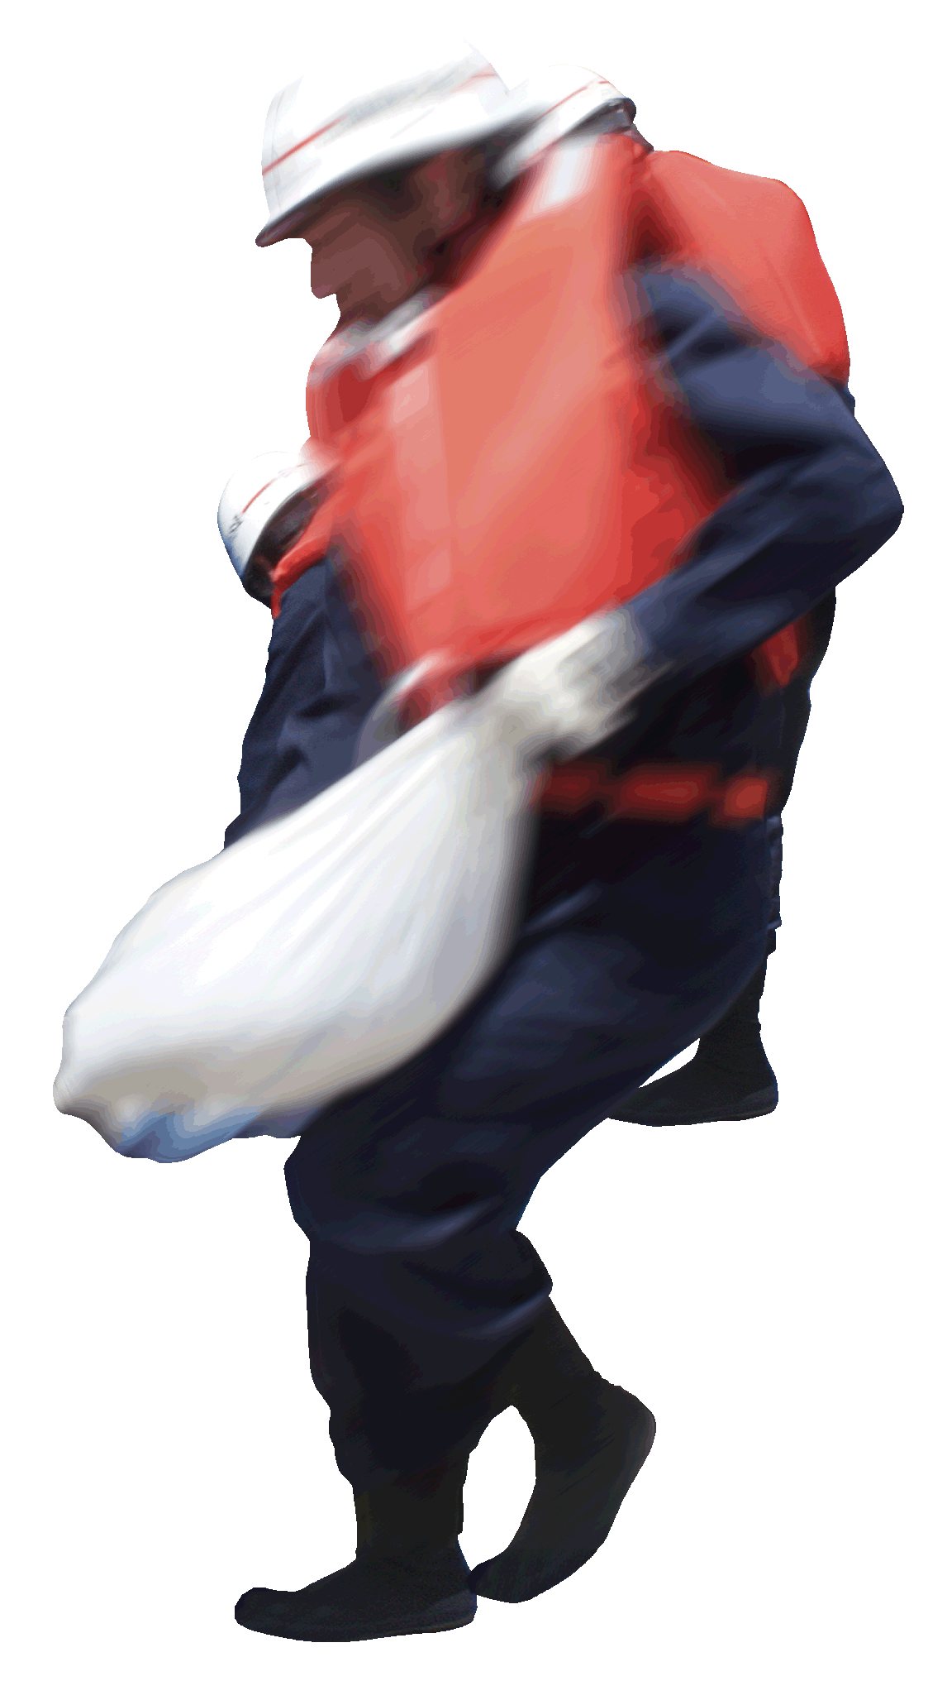

毎年のように水害に見舞われる我が国では、
河川管理者が実施する治水対策事業と
市町村・地域住民が実施する水防活動とが
「車の両輪」となって水害の拡大を防いでいます。
水防とは自らの地域を自らの手で守る
自衛の減災活動であり、その中心となるのが水防団です。
（市町村によっては、水防団を置かずに、消防団が水防活動を行う地域も多くあります。）
一般に水防団は、災害発生時の洪水や高潮等の被害を
最小限にくい止めるための活動のほか、
水防月間や水防訓練その他の機会を通じて、
広く地域住民などに対し、水防の重要性の周知や
水防思想の高揚のための啓発を行っています。
また、日常的な活動として、各種訓練や
危険箇所の巡回・点検なども年に数回程度行っています。
ちなみに、そのメンバーである水防団員は、普段は各自の職業に就きながら平常時の予防活動や洪水時の防災活動に従事し、その身分は非常勤の特別職地方公務員となります。

Slide 4



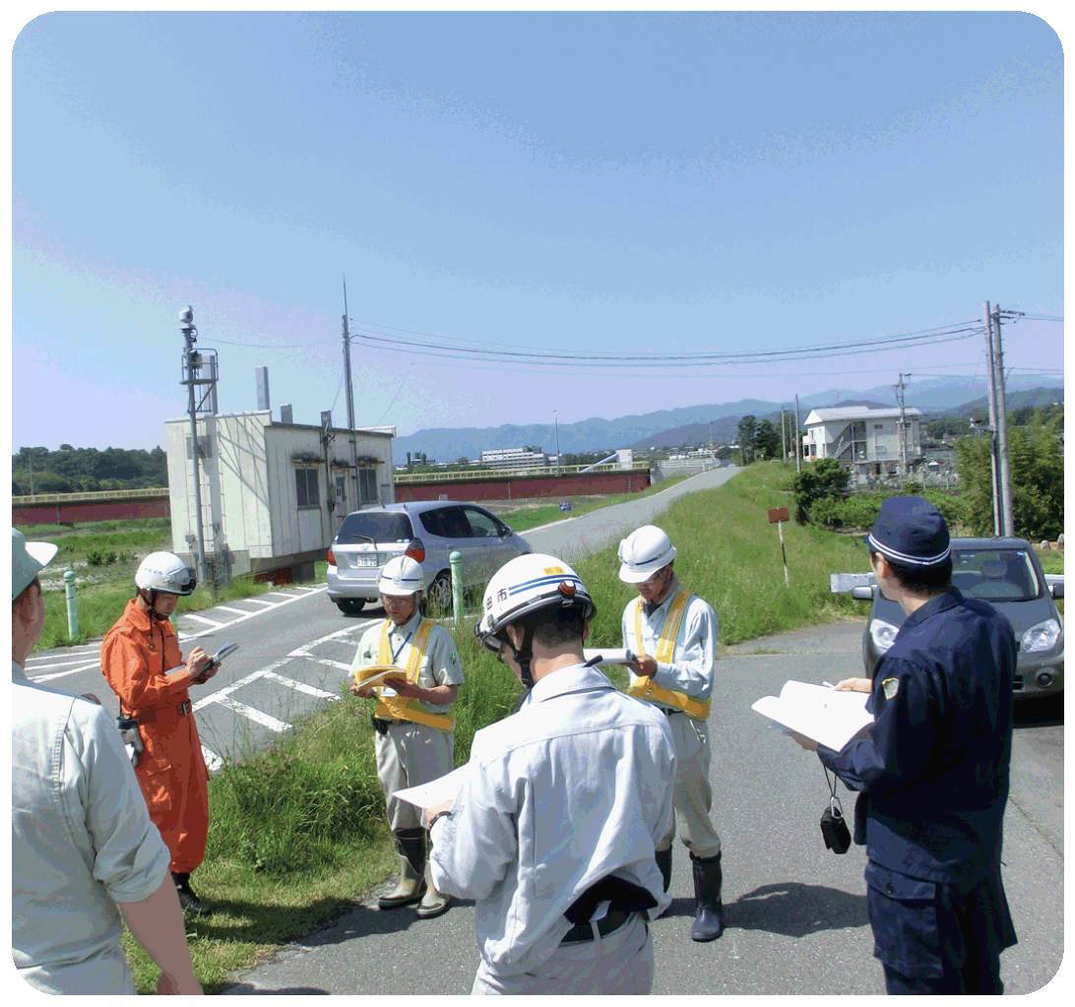
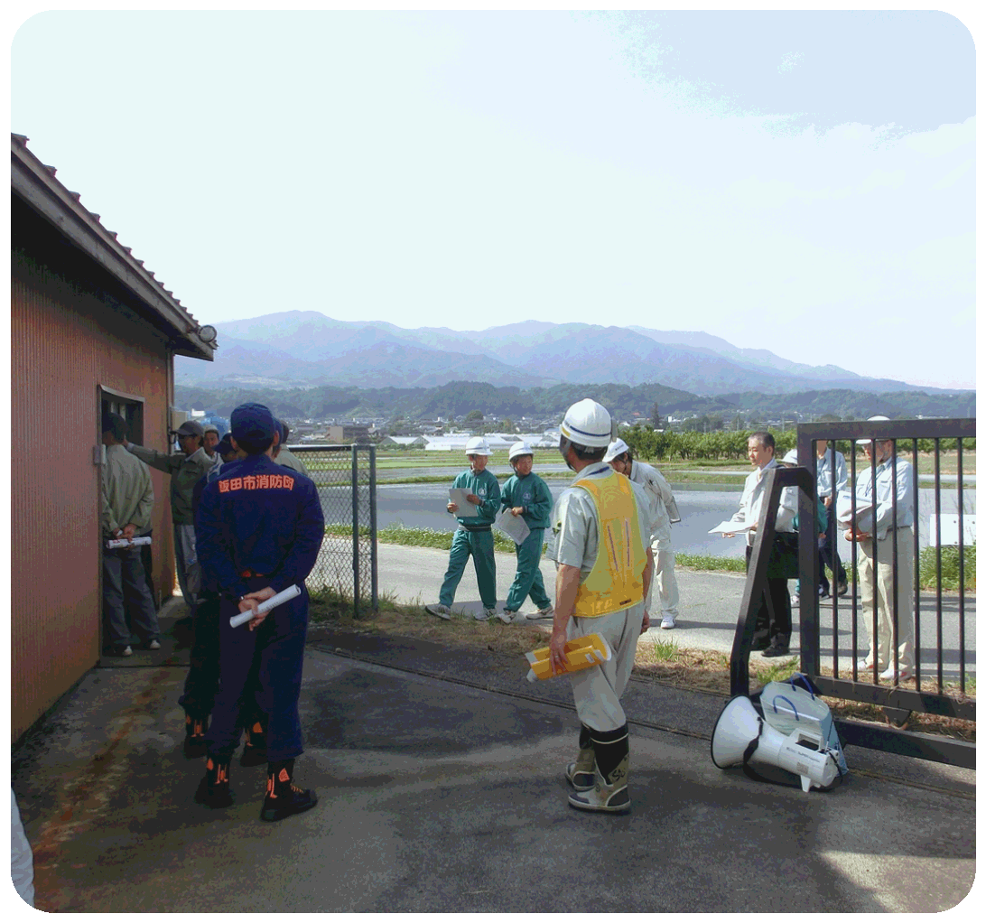



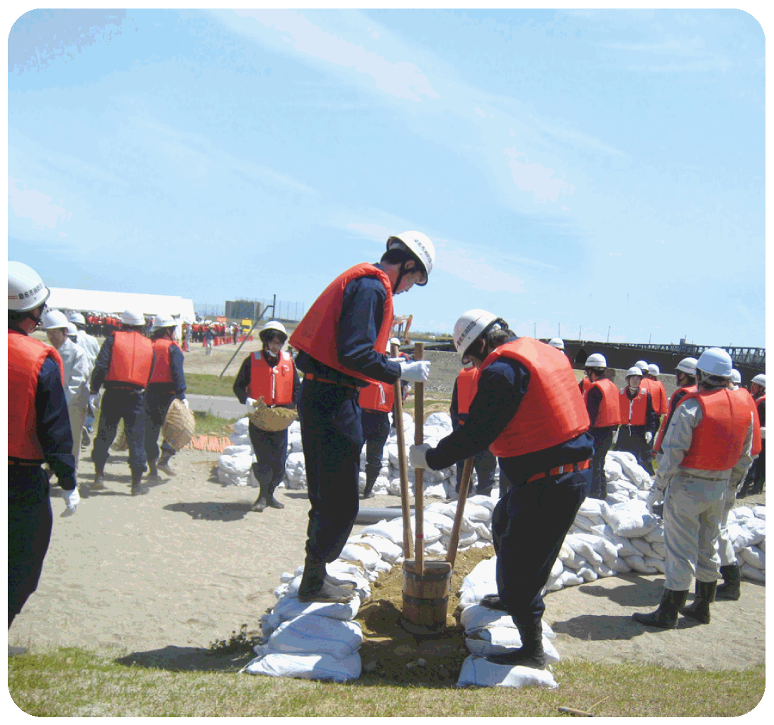
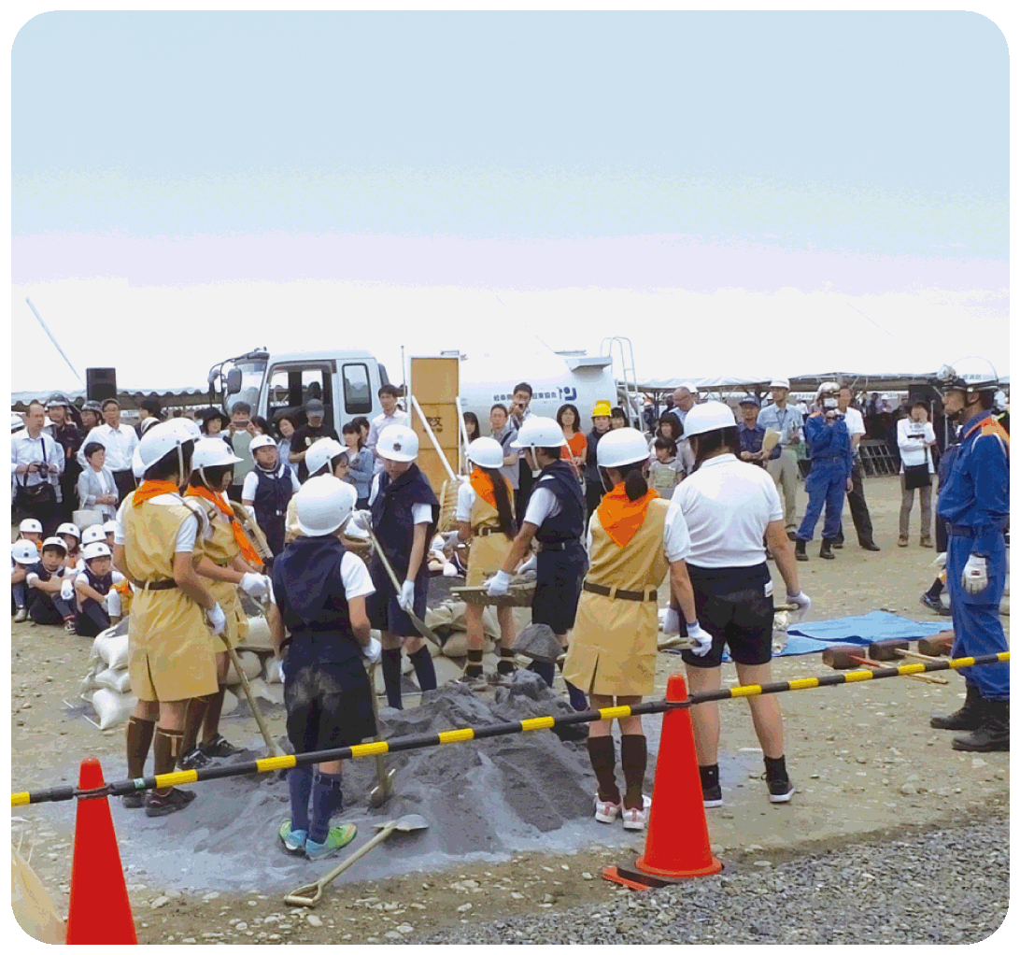
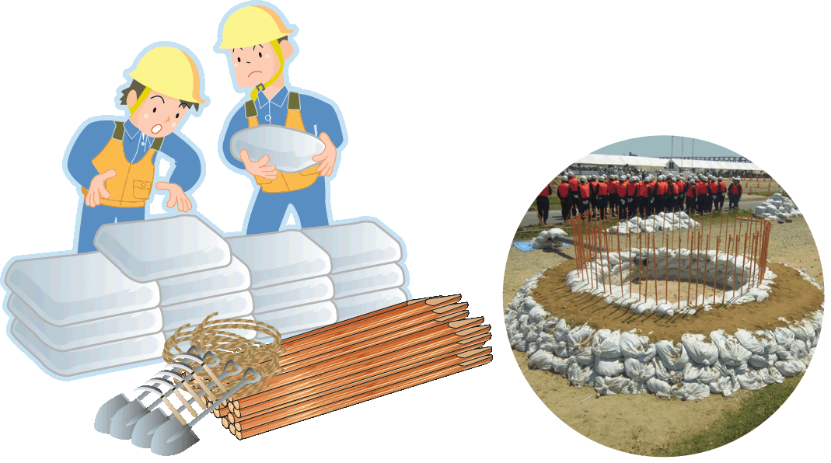

水防団の活動
平常時
平常時は、点検・巡視や訓練、啓発活動などにより、
水害への備えを行っています。
水防団
平常時の活動
河川や海岸などを巡視し、水防活動上危険であると認められる箇所があるときは、直ちに管理者に連絡して改善を求めます。
水防団
平常時の活動
水防資材の点検・補充等を行い、不足な資材については補充します。また、水害時に備え、砂や重機の調達についても配慮しています。
巡 視
点 検
水防団
平常時の活動
さまざまな水防工法についての訓練を行い、頻発する水害に備えています。
水防団
平常時の活動
一般市民や次世代を担う子ども達へ、水防の継承を行っています。
訓 練
継 承

Slide 5
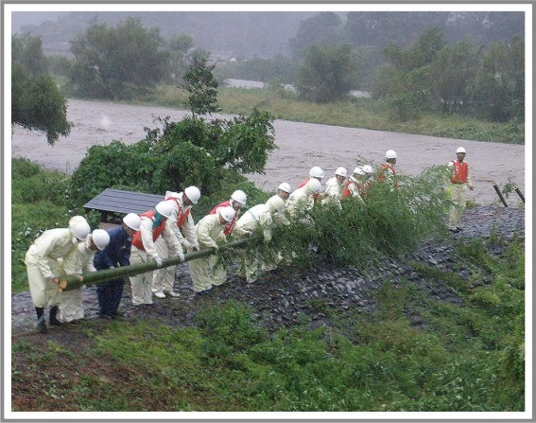
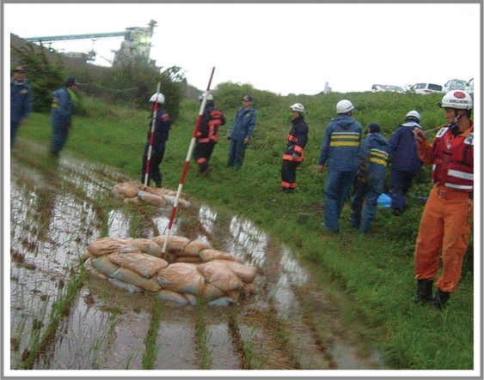

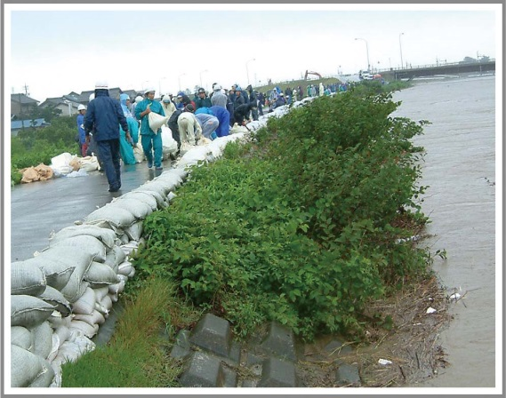
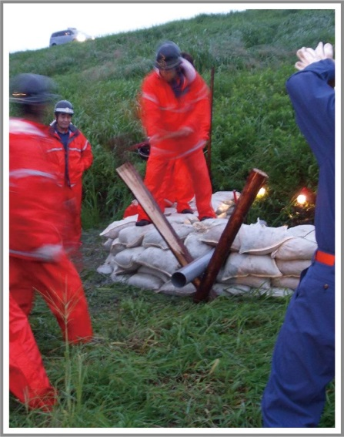
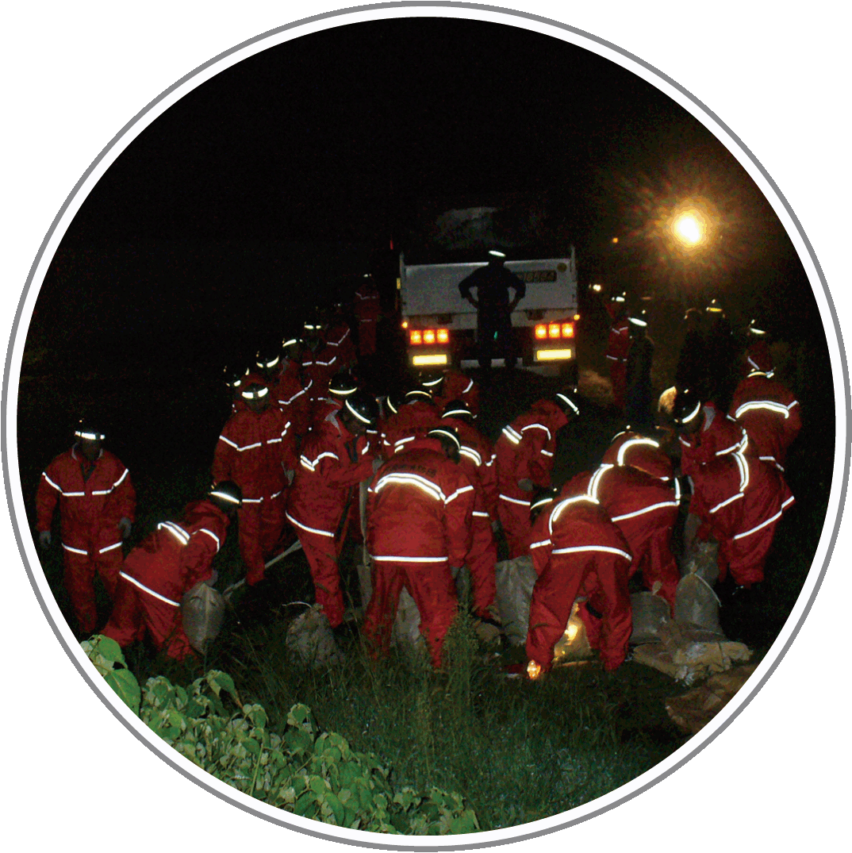
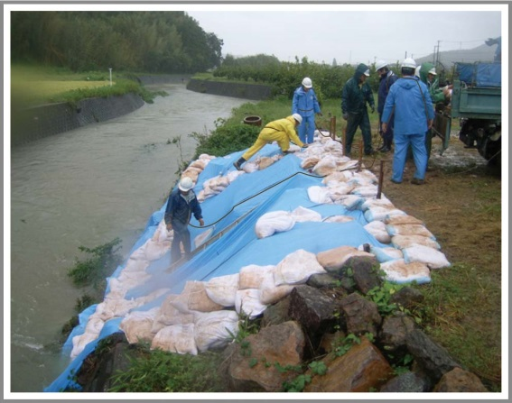
水防団の活動
洪水時
洪水時には、人海戦術による迅速な行動で
「被害を最小限に食い止めよう」とする活動を行っています。
木流し工
釜段工
堤防川側の斜面が崩れるのを防ぐために木流し工
を行っています。また、川の流れを緩やかにする効
果もあります。
洪水中、堤防宅（農）地側の水平部に漏水が発生した場合、漏水の噴出口の中心に土のうを積み水を貯え、その水圧により、土砂の流出を抑えます。
土のうを積んで河川水位と漏水口との水位差を少なくし水の圧力を弱め漏水口の拡大を防ぎます。
月の輪工
積み
土のう工
河川水位が上昇し、水が堤防を越えそうなので、堤防上面に土のうを積み、越水を防ぎます。
土のう
拵え工
シート
張り工
こしら
水防工法の基本となる「土のう」を人海戦術で多量に作っています。
堤防川側が崩れ始めたので、これ以上侵食しないように崩れを防ぎます。

Slide 6


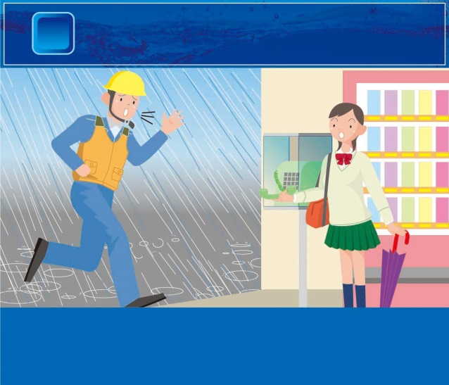
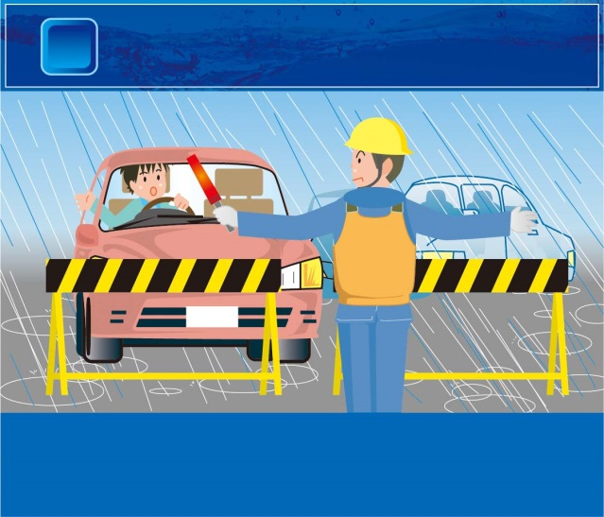

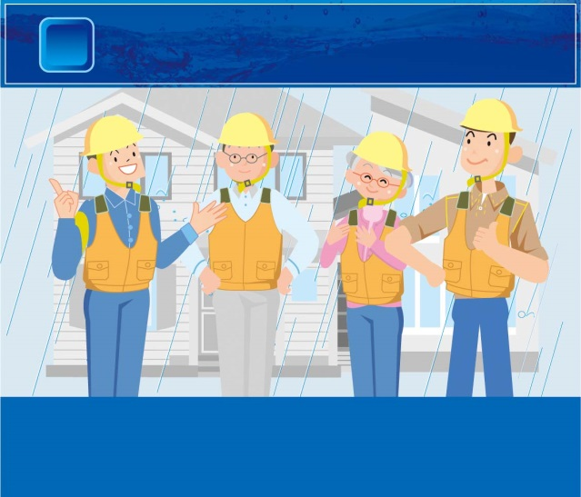
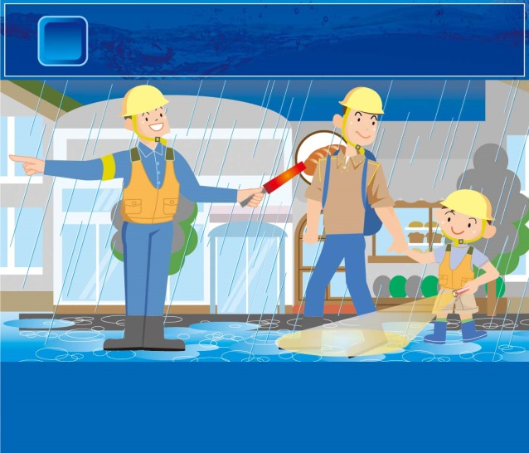
洪水から私たちの命や財産を守る水防活動には、私たち自身がそれぞれの役割を理解し、みんなで協力しあうことが大切です。では、実際の水防活動では何が行われ、私たちはどんな行動をとればよいのでしょうか。
1
緊急自動車を
優先通行させてください。
4
私有の樹木や土砂を
使わせていただくことがあります。
水防法
第18条
水防のため出動する自動車は、緊急自動車として通行を優先し、一時的に交通標識に従わずに通行することがあります。
水防法
第27条
電話など通信設備は、優先的に使えるように協力していただきます。
2
水防活動時には立入りが制限され
る場合があります。
5
私有の樹木や土砂を
使わせていただくことがあります。
水防法
第21条
水防上必要のある場合、警戒区域を設定します。水防活動を速やかに行うため、堤防に車を停めたりしないように協力してください。
水防法
第28条
緊急の場合、周辺地区住民の私有財産である樹木や土砂を、水防のために使わせていただく場合があります。
損失を受けた場合は、時価によりその損失が補償されます。
3
住民のみなさんに水防活動への
協力をお願いする場合があります。
6
立ち退き指示があったときは
迅速に従ってください。
水防法
第24条
水害発生の危険がある場合、または水害発生の非常時に、周辺地区の方々に水防活動の協力をお願いする場合があります。
水防法
第29条
立ち退き指示があったときは、慌てずにその指示に従い避難してください。

Slide 7

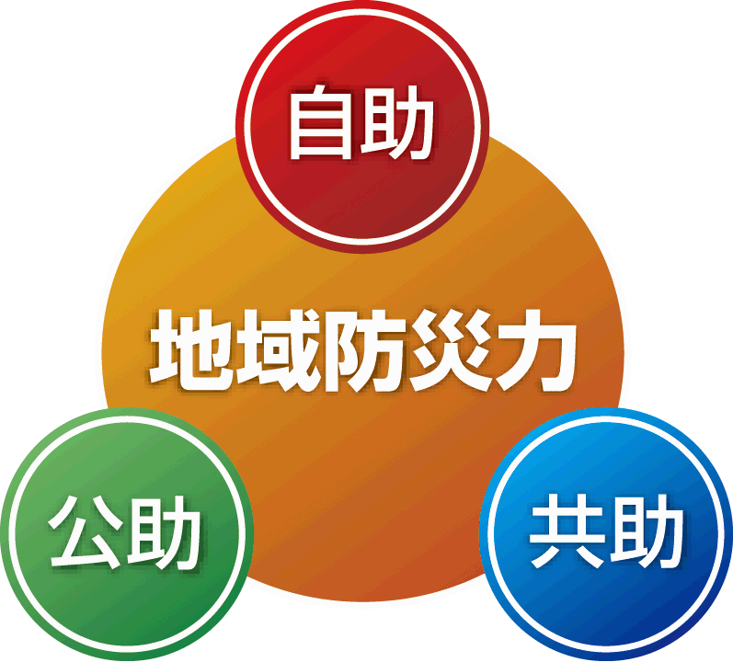
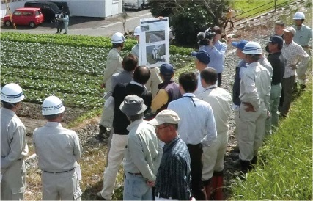

自分の身を
自分の努力
によって守る
災害が起きそうなとき、まっさきに力を発揮するのは、
現場にいる地域の人たちです。
過去の対応をみても、組織が充実している地域では、
いざという時にリーダーの適切な指示や、
地域住民の適切な防災行動により、
被害を小さくしています。
もちろん、それには災害に備えて
防災訓練を実施するなど、
ふだんから自主的に予防活動に取り組むことも
たいへん重要です。
国や自治体などの公的機関
による救助・援助など
地域や近隣の人が
互いに協力し合う
地域防災とは？
みんなの地域をみんなで守る
お問い合わせは、
水防協力団体になりませんか。
地元市町村
までお願いします。
一般社団法人、一般財団法人、特定非営利活動法人に加え、営利法人を含む民間法人や、自治会、ボランティア団体の方々も対象となります。
市町村より水防協力団体として指定されると、水防（消防）団と連携し、水防活動への協力や水防に必要な資材を提供することにより地域に貢献することができます。
また、水防に必要な情報の収集や調査研究等を水防法に基づいて行うことができ、水防倉庫等の設置手続きが簡素化できます。
申請
例えば、以下のことが期待されます。
水防管理者（市町村長等）
指定
水防協力団体
自治会、町内会、婦人会、
自主防災組織等が
水防協力団体として、
水防演習や水防の
普及啓発活動を実施
監督、必要な
情報の提供、
指導、助言等
水防倉庫等の設置
手続きの簡素化
連携
水防協力団体と
なった企業からの
重機の提供等の
円滑化
所轄
水防団
消防機関
河川管理者

Slide 8





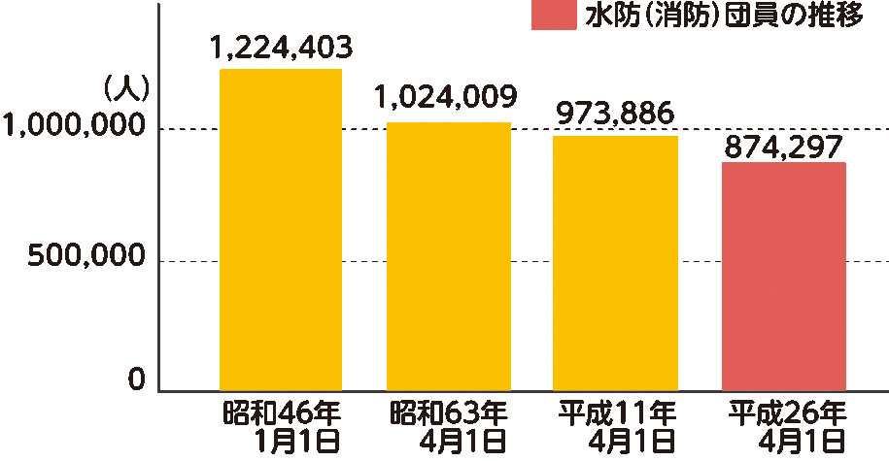


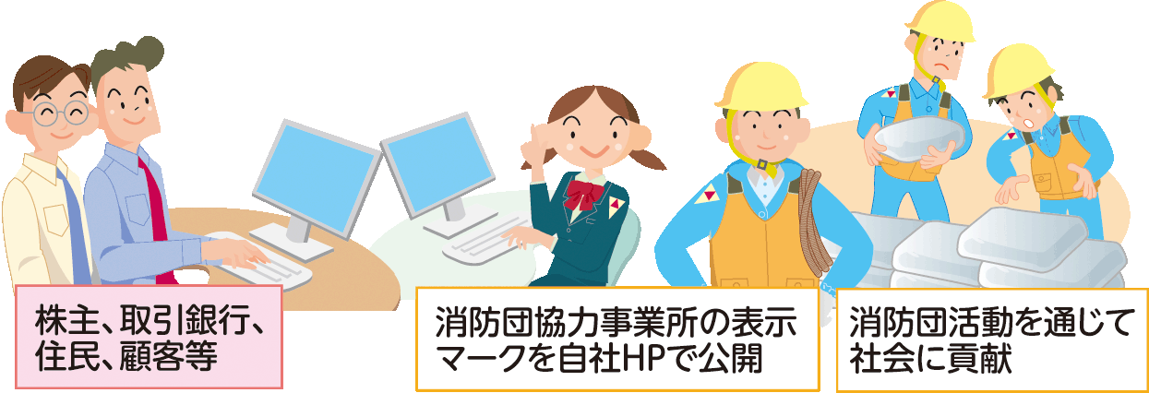
水防（消防）団員の推移
水害を未然に防止し、被害を最小限に食い止め、
私たちの生命や財産を守るため、
貴重な役割を果たすのが水防（消防）団です。
しかしながら現在、水防団員数は減少しており、
高齢化も進むなど、水防活動の充実を図るためには
是非とも皆様方のご協力が必要です。
水防は国民一人ひとりが力をあわせてこそ
成り立つものなのです。
このため、多くの方の入団をお待ちしています。
特に若い方の力を必要とし、男性だけでなく、
女性の入団も大歓迎です。
H11～H26の15年間では、
約10万人の水防（消防）団員
の人員が減少しています。
87
現在、全国で約 万人の団員が
各地で水防活動に従事しています！
お問い合わせは
地元市町村まで
水防（消防）団員は、非常勤の公務員という身分を有し
ており、市町村等で手当等が支給されます。詳しく知り
たい方は居住する市町村等にお問い合わせください。
多くの市町村では、消防団が水防団を兼ねています。
■地域を守る水防（消防）団を応援します!!
「消防団協力事業所表示制度」
「消防団・水防団応援事業制度」
勤務時間中の消防団活動への便宜や従業員の入団促進など、事業所としての消防団への協力が、事業所の社会貢献として広く認められるものです。
応援事業所として登録した店舗が、水防（消防）団員に対して、割引等のサービスの提供を行う制度を実施している自治体もあります。
消防団協力事業所としての認定を受け、社会貢献しているんだ
→イメージアップ！
応 援
事業所
サービス提供
消防団員
水防団員
登録申込
表示書
交付
カード提示
カード
配布
消防協会、水防協会
●水防に関する紹介ビデオが
ご覧頂けます。
http://www.cbr.mlit.go.jp/kawatomizu/
ホームページの画面右のバナーからお進み下さい。
2016年3月作成

